Slide 1

实验1.5：电子邮件攻击
——利用社会工程学工具发送恶意邮件
类型 | 序号 | 软硬件 | 规格
攻击机 | 1 | 数量 | 1台
 | 2 | 操作系统版本 | Kali Linux 2021
 | 3 | 软件版本 | The Social Engineering Tools(SET) v8.0.3
靶机 | 1 | 数量 | 1台
 | 2 | 操作系统版本 | Windows XP
 |  | 软件版本 | 无

Slide 2

实验1.5：电子邮件攻击—利用社会工程学工具发送恶意邮件
电子邮件攻击
电子邮件攻击是一种专门针对电子邮件系统的 DoS/DDoS攻击方式。由于电子邮件在互联网中的应用非常普遍，同时与电子邮件相关的 SNMP、POP3 和 IMAP 等协议在设计上都存在一定的安全漏洞，为攻击的实施提供了可被利用的资源。

Slide 3
实验1.5：电子邮件攻击—利用社会工程学工具发送恶意邮件
电子邮件攻击目的
  窃取和篡改数据
  伪造邮件
  拒绝服务
  病毒

Slide 4
实验1.5：电子邮件攻击—利用社会工程学工具发送恶意邮件
社会工程学
  社会工程学是利用人性弱点获取目标系统有价值信息的系列方法，它是一种欺骗的艺术。 当缺乏目标系统的可用信息时，该方法是渗透测试者重要的手段之一。
  社会工程学攻击者通常利用人与人间的关联是安全措施中最薄弱的一环这一特点，获取机密信息或受限数据。
  社会工程学的实现方式多种多样，而且每种方式取得的效果可根据采用的方式和手段不同，也会不同。

Slide 5
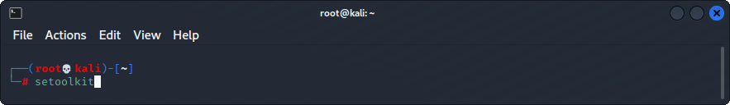
实验1.5：电子邮件攻击—利用社会工程学工具发送恶意邮件
Step1：登录Kali Linux主机，如果进入的是命令行模式，可以输入startx进入图形界面。进入图形化界面后，打开终端窗口输入:setoolkit，启动社会工程师工具包（SET，Social-Engineer Toolkit）。

Slide 6
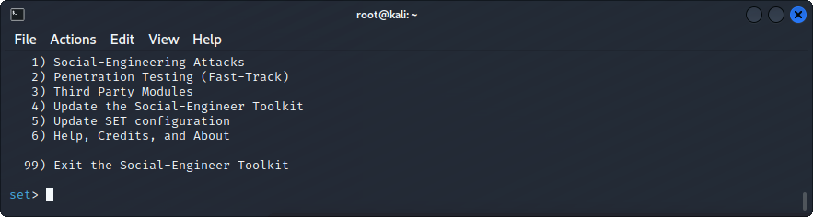
实验1.5：电子邮件攻击—利用社会工程学工具发送恶意邮件
Step2：在欢迎界面的底部为SET的主要功能。各选项的含义如下：
    1) Social-Engineering Attacks #社会工程学攻击
    2) Penetration Testing (Fast-Track) #渗透测试（快速通道）
    3) Third Party Modules #第三方模块
    4) Update the Social-Engineer Toolkit #更新社工攻击包
    5) Update SET configuration #更新SET的设置
    6) Help, Credits, and About #帮助菜单和关于
    本实验为利用社会工程学工具发送恶意邮件，因此选择1)Social-Engineering Attacks。

Slide 7
实验1.5：电子邮件攻击—利用社会工程学工具发送恶意邮件
Step3：在出现的如图所示的界面中，显示该工具支持的社会工程学攻击方式：
    1) Spear-Phishing Attack Vectors #鱼叉式网络钓鱼攻击
    2) Website Attack Vectors #网页攻击
    3) Infectious Media Generator #传染媒性媒体生成器
    4) Create a Payload and Listener #创建有效载荷和监听
    5) Mass Mailer Attack #群发邮件攻击
    6) Arduino-Based Attack Vector #Arduino基础攻击
    7) Wireless Access Point Attack Vector #无线接入点攻击
    8) QRCode Generator Attack Vector #QRCode生成器攻击
    9) Powershell Attack Vectors #Powershell攻击
    10) Third Party Modules #第三方模块

Slide 8
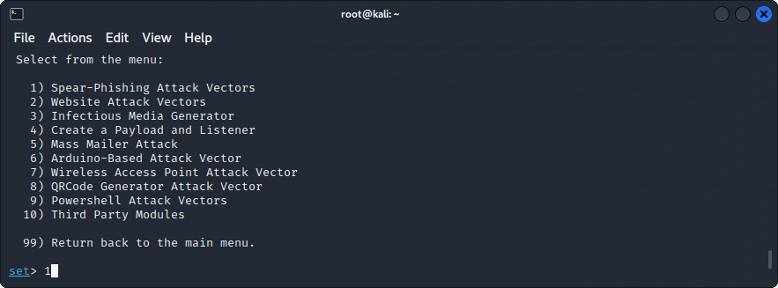
实验1.5：电子邮件攻击—利用社会工程学工具发送恶意邮件
Step3：本实验选择1)Spear-Phishing Attack Vectors。

Slide 9
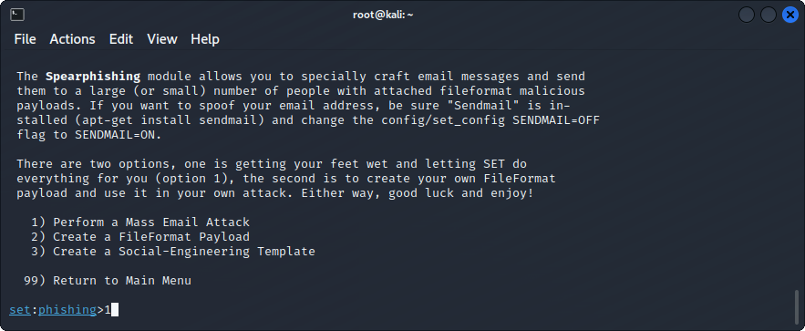
实验1.5：电子邮件攻击—利用社会工程学工具发送恶意邮件
Step4：在攻防类型界面中。各选项的含义如下：
    1) Perform a Mass Email Attack #执行一次邮件攻击
    2) Create a FileFormat Payload #创建一个文件格式负荷
    3) Create a Social-Engineering Template #创建一个社会工程学模板
    本实验需要进行邮件攻击，所以选择1) Perform a Mass Email Attack。

Slide 10
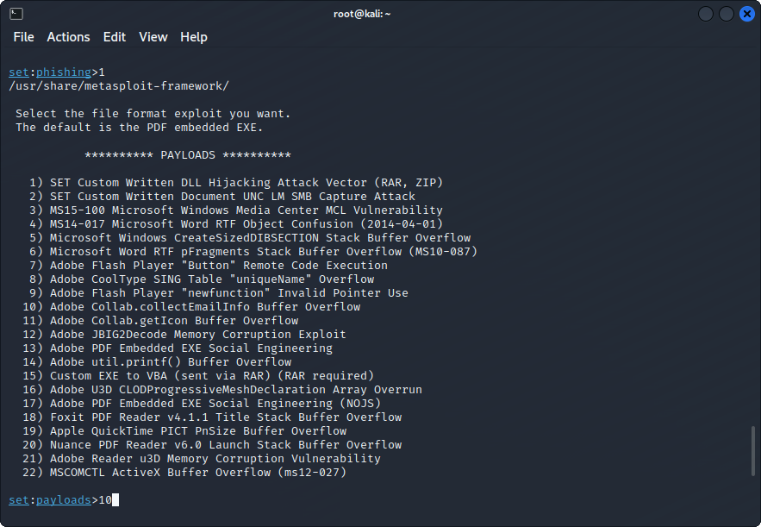
实验1.5：电子邮件攻击—利用社会工程学工具发送恶意邮件
Step5：窗口显示了钓鱼攻击向量中可用的攻击漏洞。在本实验中，选择利用Abobe PDF的Collab.collectEmaillnfo漏洞来实现缓冲区溢出攻击，进而通过反弹Shell实现对目标主机的攻陷和控制，所以选择10) Abobe Collab.collectEmaillnfo Buffer Overflow。。

Slide 11
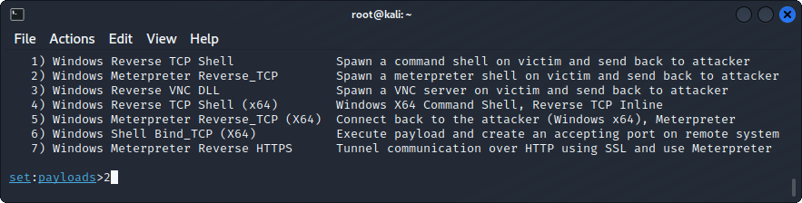
实验1.5：电子邮件攻击—利用社会工程学工具发送恶意邮件
Step6：图中显示可利用的攻击载荷，本实验选择2）Windows Meterpreter Reverse_TCP。

Slide 12
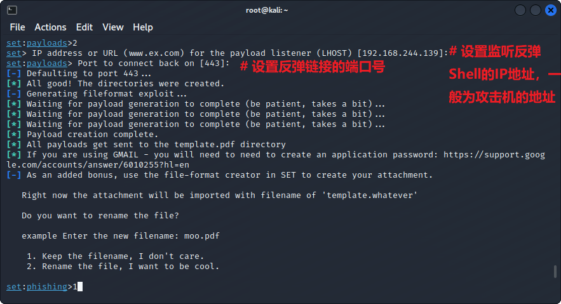
实验1.5：电子邮件攻击—利用社会工程学工具发送恶意邮件
Step7：界面中设置监听反弹Shell的IP地址以及端口号，本实验都设置为默认值，即攻击机的IP地址与443端口。然后SET开始创建攻击载荷，片刻过后即成功创建名为template.pdf的攻击载荷。随后弹出是否更改攻击载荷名字，本实验选择1）Keep the filename, I don’t care，即使用默认的名称template.pdf。

Slide 13
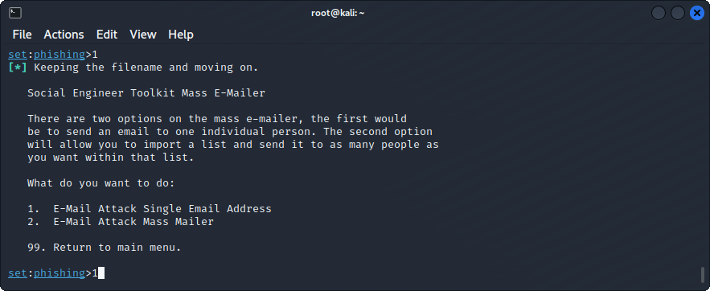
实验1.5：电子邮件攻击—利用社会工程学工具发送恶意邮件
Step8：图中提示选择邮件攻击方式，本实验选择1）E-Mail Attack Single Email Address，即针对单一邮件地址进行攻击。

Slide 14
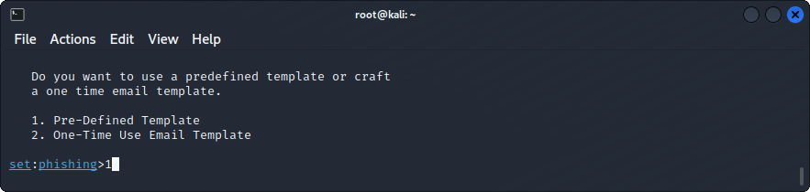
实验1.5：电子邮件攻击—利用社会工程学工具发送恶意邮件
Step9：图中提示是否要使用一个预先定义的模块。SET允许攻击者创建不同的模板，并且在使用时支持动态导入。本实验使用预先定义的模块，选择1）Pre-Defined Template。

Slide 15
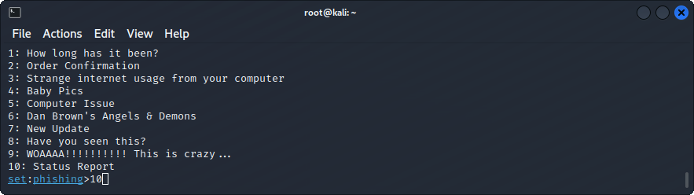
实验1.5：电子邮件攻击—利用社会工程学工具发送恶意邮件
Step10：图中展示了SET提供的10中预定义邮件模板，本实验中选择10）Status Report。

Slide 16
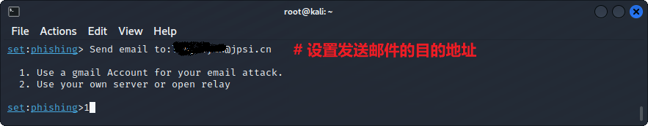
实验1.5：电子邮件攻击—利用社会工程学工具发送恶意邮件
Step11：图中所示的窗口中设置邮件攻击对象，这里读者可以根据自己需求进行设置。随后提示选择攻击机发送携带恶意攻击载荷邮件的邮箱服务器，本实验选择1）Use a gmail Account for your email attack，即选择Gmail邮箱来实现邮件攻击。

Slide 17
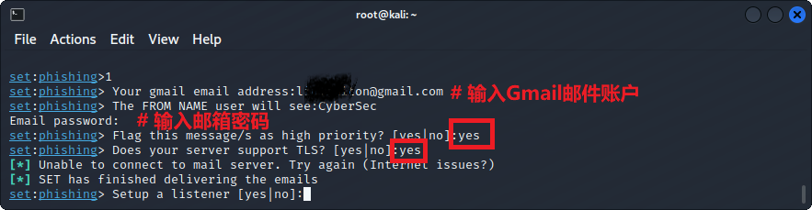
实验1.5：电子邮件攻击—利用社会工程学工具发送恶意邮件
Step12：设置发送攻击邮件的Gmail邮件账号及对应密码，在随后的两个提示中读者可以根据实际情况进行设置，如图所示，设置完成过后即向步骤11设置的目的邮件地址（***@jspi.cn）发送包含恶意文件的邮件。

Slide 18
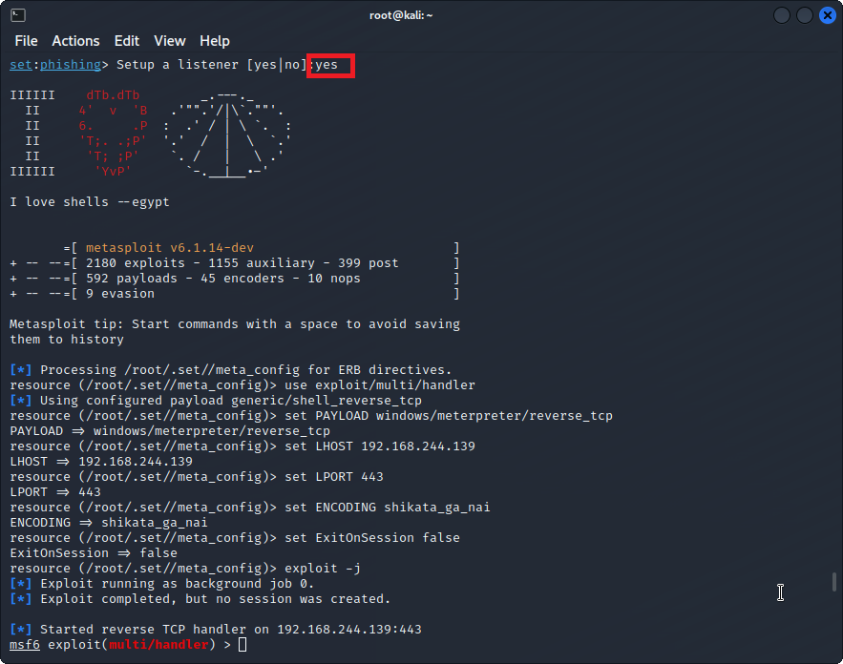
实验1.5：电子邮件攻击—利用社会工程学工具发送恶意邮件
Step13：邮件攻击配置的最后一步提示是否设置一个监听。本实验选择设置监听，用来监听攻击载荷反弹连接。当SET启动Metasploit时，它已经配置了所有必需的选项，将开始处理攻击主机的IP反向连接到443端口，如图所示。

Slide 19
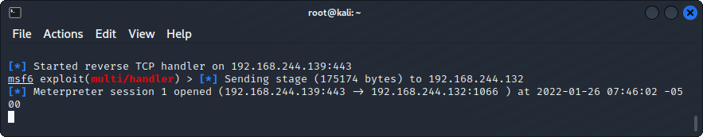
实验1.5：电子邮件攻击—利用社会工程学工具发送恶意邮件
Step14：当目标用户收到攻击邮件，并将附件中的template.pdf作为合法的PDF文件打开时，将会自动的连接到攻击主机192.168.244.169:443，此时目标主机被立即控制。在攻击主机上，将看到如图所示的信息，输出的信息表示，被攻击主机的地址是192.168.244.132。

Slide 20
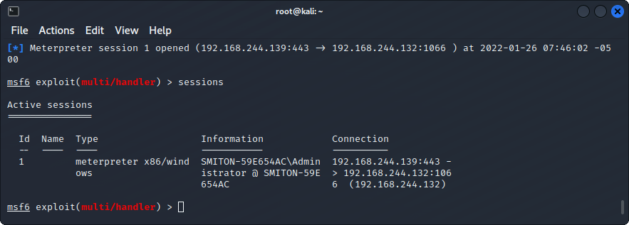
实验1.5：电子邮件攻击—利用社会工程学工具发送恶意邮件
Step15：输入回车键，然后再打开的Metasploit命令栏中输入：sessions，查看攻击机与多少个目标主机成功建立了会话。如图所示，当前攻击主机只与与一个目标主机成功的建立了会话，该会话中，描述了目标主机的相关信息。如操作系统类型为Windows、主机名为SMITON-59E654AC、登录的用户为Administrator及主机IP地址。

Slide 21
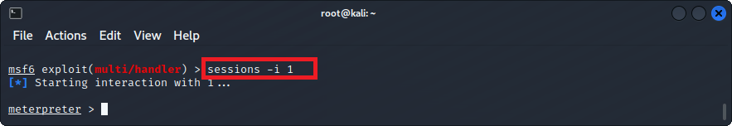
实验1.5：电子邮件攻击—利用社会工程学工具发送恶意邮件
Step16：随后，在Metasploit命令栏中输入命令：sessions -i 1，激活该会话。成功激活后，就可以在目标主机上进行任何操作，也就说相当于控制了目标主机。

Slide 22
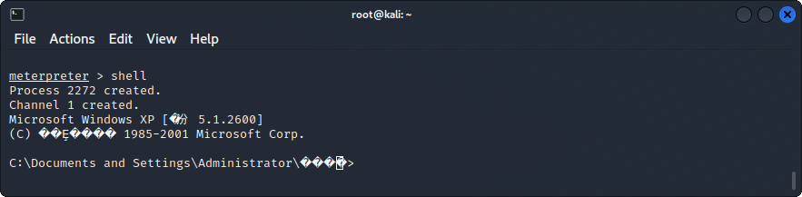
实验1.5：电子邮件攻击—利用社会工程学工具发送恶意邮件
Step17：此时就可以在meterpreter命令行下，执行各种命令，如登录目标主机的Shell，如图所示。输出信息显示为C:\Documents and Settings\Administrator\????>，表示成功登录到目标主机。此时相当于是以Administrator用户的身份，在目标主机中进行操作。

Slide 23
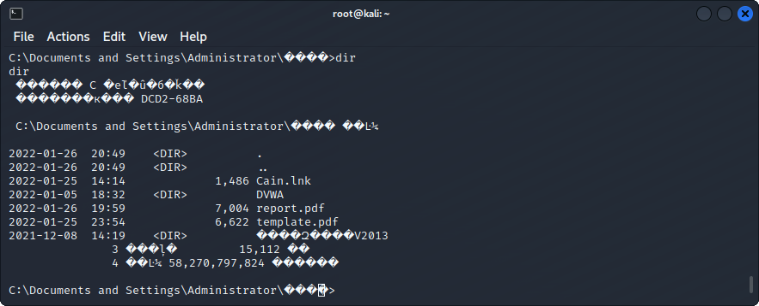
实验1.5：电子邮件攻击—利用社会工程学工具发送恶意邮件
Step18：此时攻击者就可以Administrator用户的身份进行操作，如使用命令：dir，查看目标主机当前路径下的文件。

